Slide 1
La lettre de demande

Slide 2
Sport/Foot Magazine
Roularta Media
Researchpark, 120
1731 Zellik
Braine-le-Château, le 2 août 2010
Madame, Monsieur,
Dans votre magazine de cette semaine, j'ai lu que vous distribuez 10 tee-shirts dédicacés du Sporting d'Anderlecht à dix abonnés qui vous en adresserons la demande.
Pourriez-vous m'en envoyer un ? Vous trouverez ci-dessous mon adresse et mon numéro d'abonné.
Etant un grand supporter d'Anderlecht, tout comme l'étaient mon père et mon grand-père, j'espère faire partie des heureux gagnants.
Meilleures salutations.
Franck Roseau
n° abonné 1509-72
rue du Cimetière, 8
1440 Braine-le-Château
1. le nom (et les coordonnées) de l'expéditeur
2. le nom (et les coordonnées) du destinataire
3. le lieu et la date d'envoi de la lettre
4. une formule d'appel
5. une formule finale
6. l'objet de la demande
7. (des arguments pour appuyer la demande)

Slide 3
Anderlecht, le 12 août 2010
Chère Rebecca,
Puisque tu te sens un peu seule en ce moment, fais-nous donc l'amitié de venir dîner avec nous ce dimanche 22 août.
Nous serons heureux d'avoir des nouvelles de ton Papa, et de bavarder un peu avec toi. Comme promis, nous espérons que tu apporteras tes dernières photos de vacances.
Nous t'embrassons très fort.
Amicalement,
Valérie et Olivier

Slide 4
Koekelberg, 13 novembre 1999
Monsieur Vanhove,
Suite au dernier bulletin catastrophique de ma fille, je voudrais m'entretenir avec vous pour comprendre les raisons d'un tel résultat et voir comment il serait possible de l'améliorer avant que la situation ne se dégrade davantage.
Pouvons-nous nous rencontrer au plus vite ? Merci de me transmettre, éventuellement via le journal de classe d'Angélique, vos disponibilités.
Recevez, Monsieur Vanhove, mes salutations distinguées.
Marc Deheyn,
papa d'Angélique

Slide 5
LACOMBE Jérémy
Place St Côme, 5
34000 Montpellier
Faculté de LEA
BP 1104
73011 CHAMBERY cedex
Montpellier, le 31 janvier 2003
Madame, Monsieur,
J’ai appris par le n°1 du magazine "Talents" de janvier 2003 que l’Université de Chambéry propose une maîtrise de Langues étrangères appliquées qui offre des débouchés dans le domaine du tourisme.
Je suis titulaire d’un DEUG de lettres et je suis intéressé par ce genre de professions.
C’est pourquoi j’aimerais recevoir une documentation sur cette formation (conditions d’admission, disciplines enseignées, durée des études). Je voudrais avoir également quelques renseignements sur les possibilités de logement existant à Chambéry pour les étudiants.
En vous remerciant par avance pour cette documentation, je vous prie d’agréer, Madame, Monsieur, mes sincères salutations.
Jérémy Lacombe

Slide 6
1. le soin : c'est la première marque de respect
2. l'orthographe : elle met l'interlocuteur dans de bonnes dispositions
3. la politesse : le ton doit être adapté à l'interlocuteur
4. la clarté et la précision : pour que le courrier soit efficace
5. la mise en page :
marge
paragraphes
retraits

Slide 7
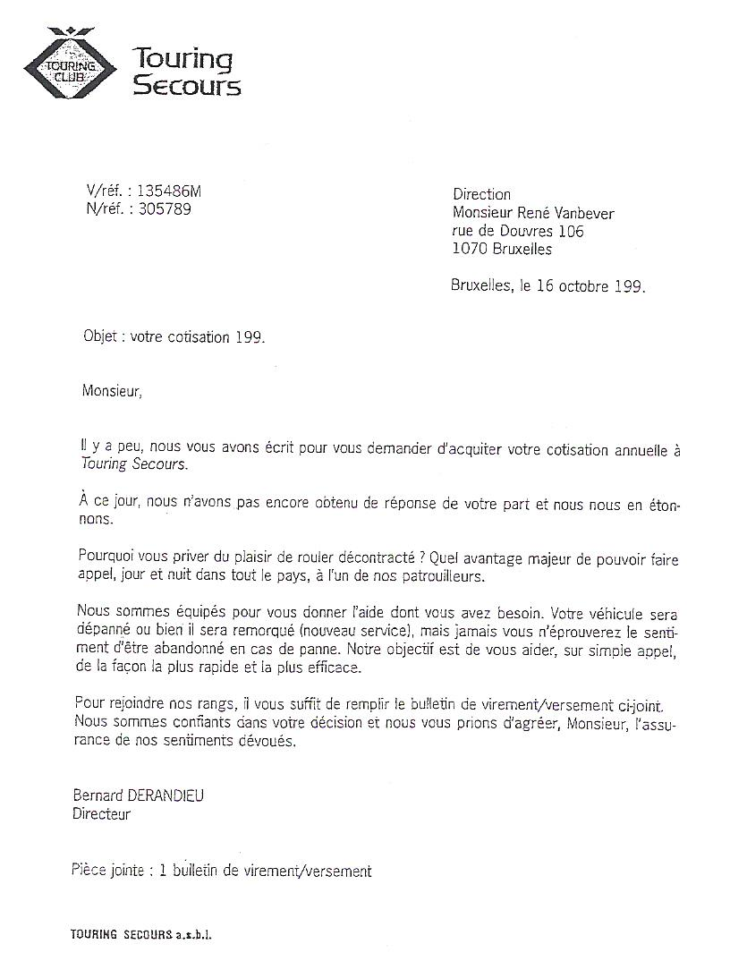
En-tête
destinataire
référence
coordonnées
objet
date
Formule d'appel
Corps de la lettre
signature
Formule de politesse
Pièce jointe
expéditeur

